Slide 1

2023校际交流
贪心&构造
CSP/S
讲课人：顾万钧

Slide 2

目录
热身题
Exchange argument
构造问题选讲

Slide 3

PART 01
热身题

Slide 4
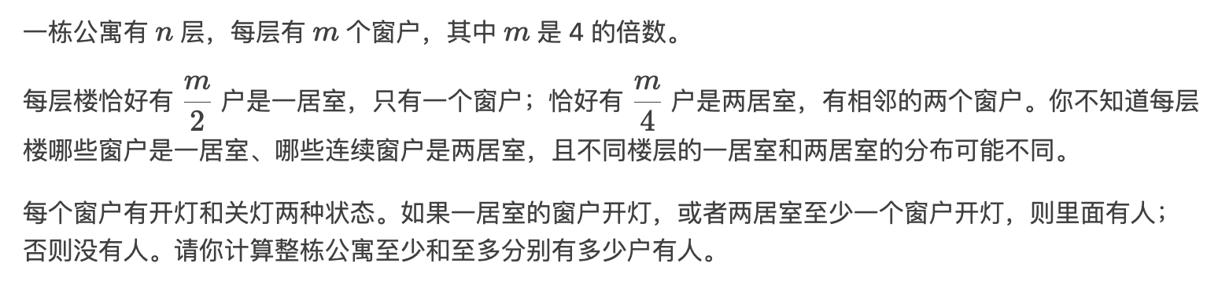

https://codeforces.com/problemset/problem/1804/D
American Filmmaker

Slide 5
https://codeforces.com/problemset/problem/1804/D
最小化住户数量：
住户数量 = 1的个数 - [1,1]的个数。
[1,1]的个数最大化：贪心从前往后，如果两个1就匹配。
American Filmmaker

Slide 6
https://codeforces.com/problemset/problem/1804/D
最大化住户数量：
住户数量 = 1的个数 - [1,1]的个数。
[1,1]的个数最大化：贪心从前往后，如果有一个0就匹配。
American Filmmaker

Slide 7
https://codeforces.com/problemset/problem/1804/D
证明：
反证。
American Filmmaker

Slide 8
PART 02
Exchange argument

Slide 9
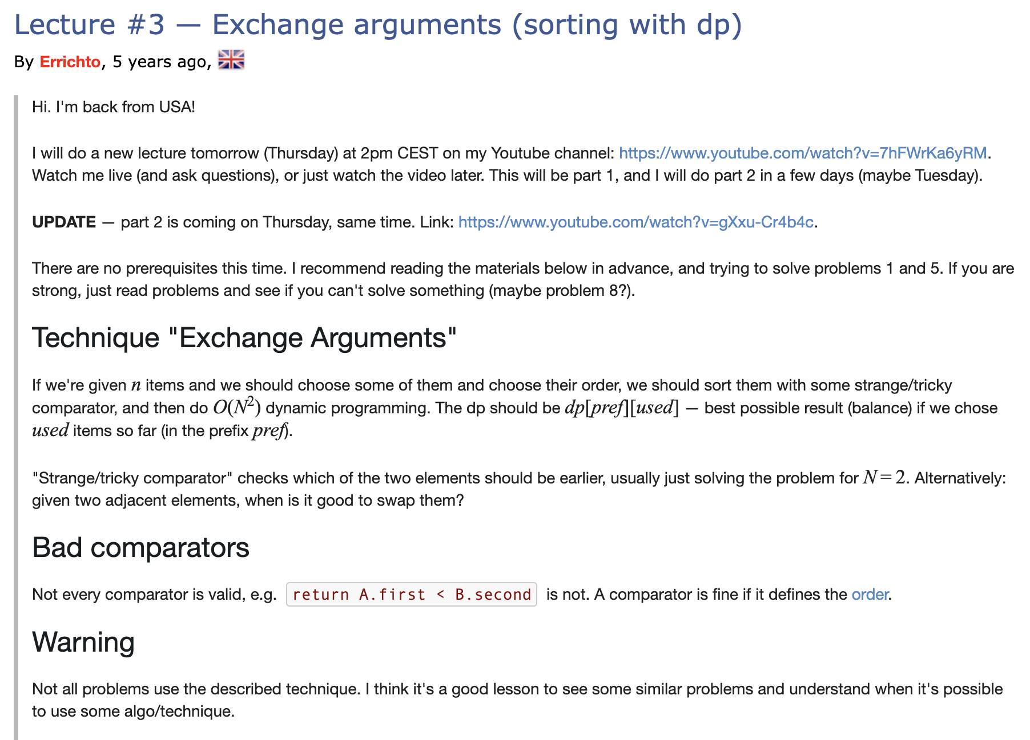
一篇比较好的博客：https://codeforces.com/blog/entry/63533
American Filmmaker

Slide 10
Exchange argument
如何排序？
交换相邻两个对答案有什么影响？
这个顺序是否唯一？（可以构成一个合法的大小关系）
American Filmmaker

Slide 11
简单的例子
有一个字符串s。
你可以交换任意相邻的两个任意多次。
字典序最小解是什么？
American Filmmaker

Slide 12
简单的例子
交换相邻的两个s[i],s[i+1]有什么贡献？
如果s[i]=s[i+1] ， 无贡献。
如果s[i]<s[i+1] ，会让字典序变大。
如果s[i]>s[i+1]，会让字典许变小。
如果s[i]>s[i+1]就交换。
最后的结果是否唯一？
定义的这种大小关系是否合法？
American Filmmaker

Slide 13
问题1：Hero (Potyczki 2014)
打n只怪，第i只怪会对你造成d[i]的伤害，然后你恢复a[i]的血量。
初始血量为H。
能不能通过某一种顺序打完所有怪兽。
American Filmmaker

Slide 14
问题1：Hero (Potyczki 2014)
对于两只怪兽(d[i],a[i]) (d[j],a[j]) 考虑交换他们会对你的初始血量带来什么改变？
交换他们会对之后有影响吗？
American Filmmaker

Slide 15
问题2：Boxes
有n个盒子，每个盒子有重量w[i]和承重能力s[i]。
你需要选择尽可能多的盒子，使其可以叠成一摞。
可以叠成一摞当且仅当：每个盒子上面的总重量<=它的承重能力。
American Filmmaker

Slide 16
问题2：Boxes
如果已知选择的盒子，按照什么顺序摆放？
Dp计算答案。
American Filmmaker

Slide 17
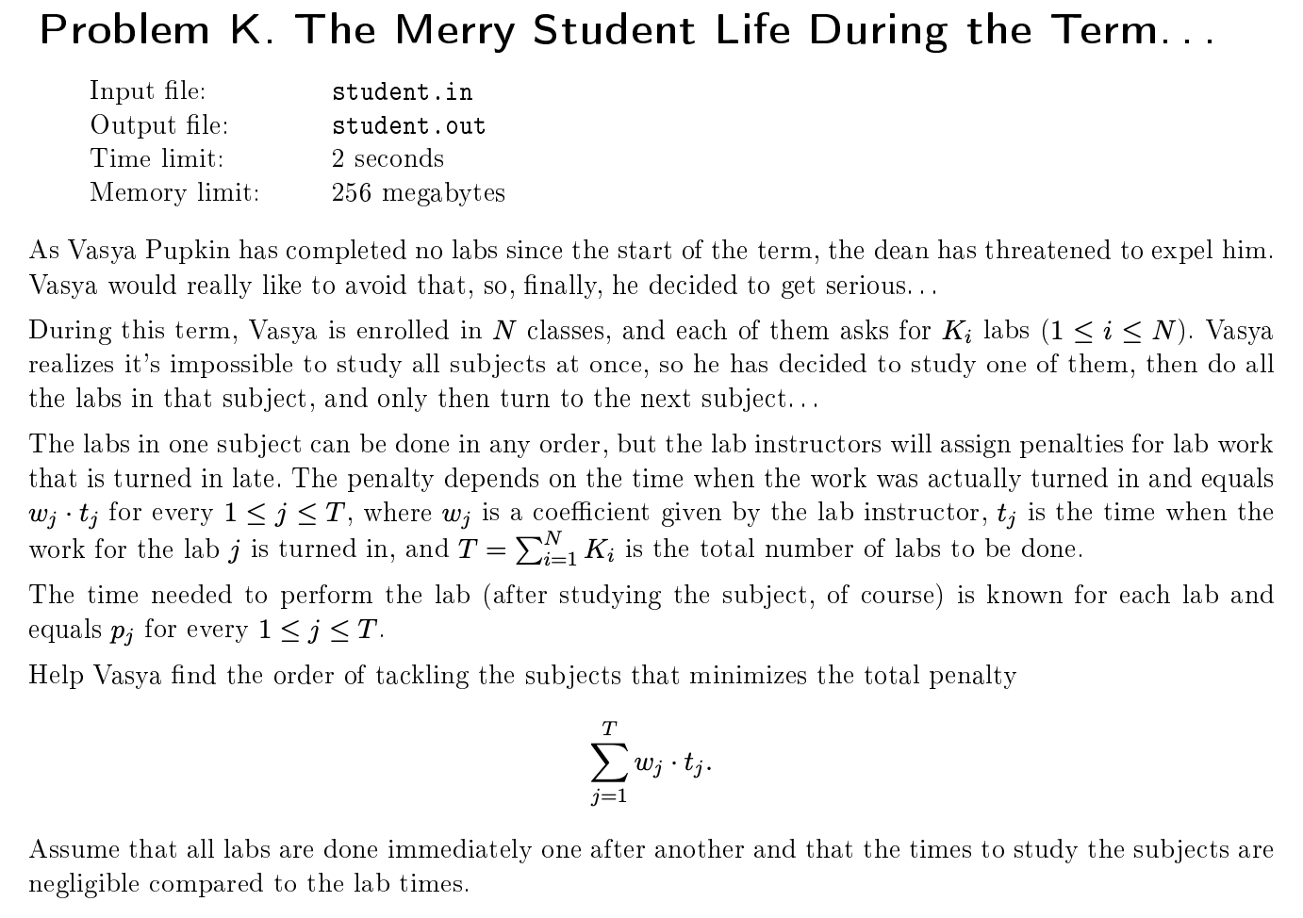
问题3：gym100113K - The Merry Student Life During the Term...
有n节课，每节课需要做
若干实验，你需要安排
上课顺序，一节课的实验顺
序可以随意安排。
第j个实验需要p[j]的时间完成
你需要最小化w[j]*t[j]的总和
w[j]是输入的数，t[j]是完成的
时间。
American Filmmaker

Slide 18
问题3：gym100113K - The Merry Student Life During the Term...
考虑不同课程的顺序，只关心总时间和w[i]的和
American Filmmaker

Slide 19
问题3：gym100113K - The Merry Student Life During the Term...
两个实验的顺序，只关心w[j],p[j]。
手算一下交换的收益。
American Filmmaker

Slide 20
PART 03
构造问题选讲

Slide 21
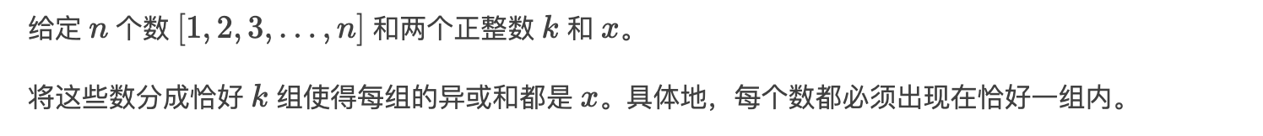
https://codeforces.com/problemset/problem/1787/E
American Filmmaker

Slide 22
https://codeforces.com/problemset/problem/1787/E
x单独分组。
[y^x,y] 分一组。
剩下的分一组。
三个合并仍然是合法方案。（奇偶性确定）
American Filmmaker

Slide 23
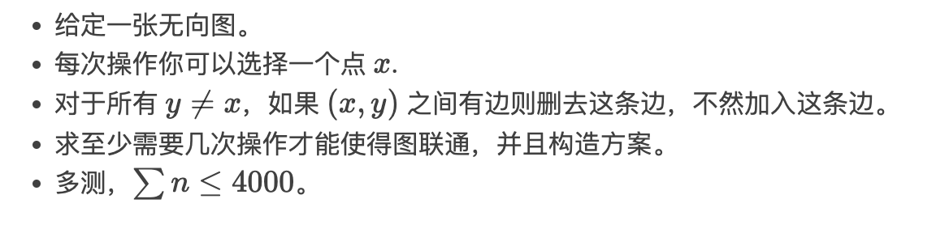
https://codeforces.com/problemset/problem/1761/E
American Filmmaker

Slide 24
https://codeforces.com/problemset/problem/1761/E
分类讨论：
只有一个连通块：
答案是0
American Filmmaker

Slide 25
https://codeforces.com/problemset/problem/1761/E
有孤立点：
答案是1 。
American Filmmaker

Slide 26
https://codeforces.com/problemset/problem/1761/E
如果每个连通分量都是完全图，答案是2。
American Filmmaker

Slide 27
https://codeforces.com/problemset/problem/1761/E
如果有一个连通分量不是完全图，答案是1 。
构造方法： 选择一个度数最小的点。
American Filmmaker

Slide 28
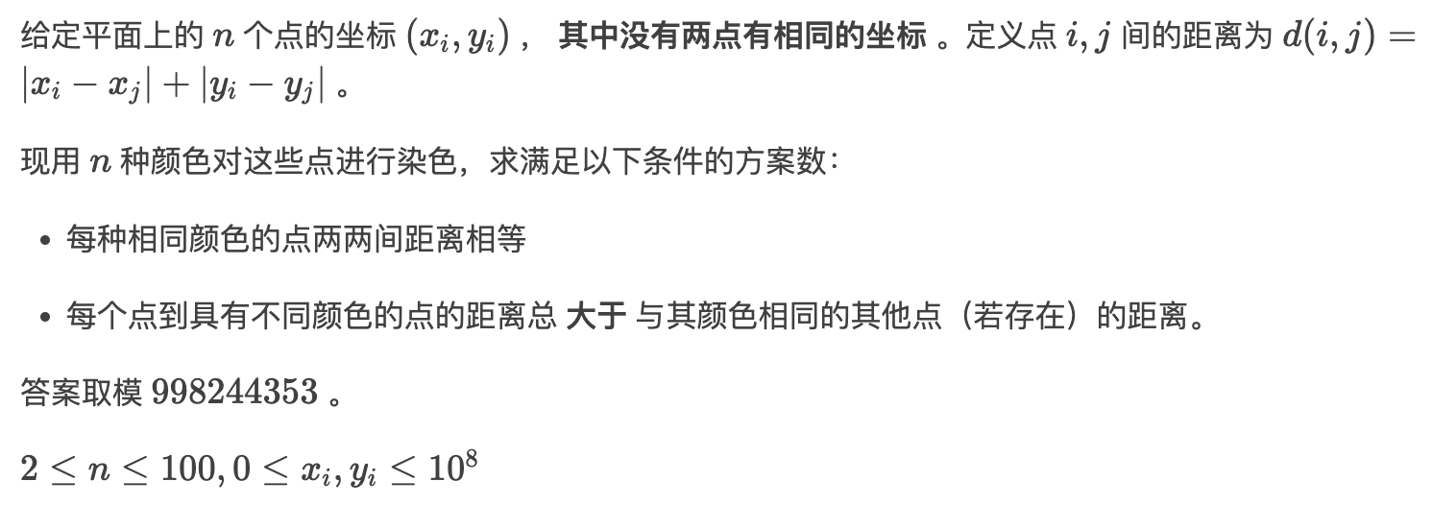
https://codeforces.com/problemset/problem/1697/E
American Filmmaker

Slide 29
https://codeforces.com/problemset/problem/1697/E
合法点集不会很大
American Filmmaker

Slide 30
https://codeforces.com/problemset/problem/1697/E
合法点集不会有交。
Dp算答案。
American Filmmaker

Slide 31
2020校际交流
谢谢！

